Slide 1



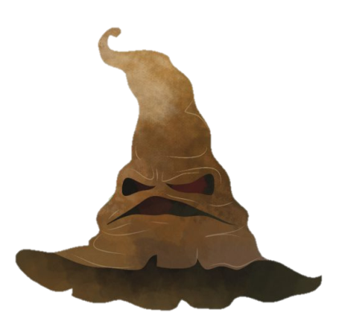


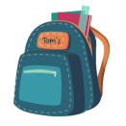



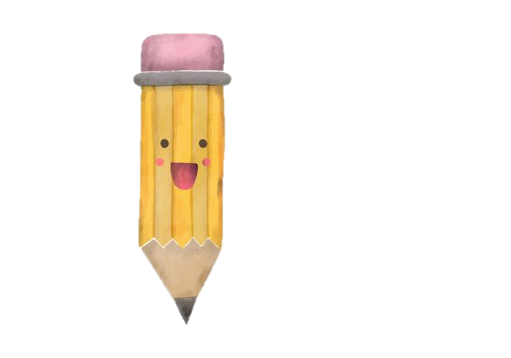
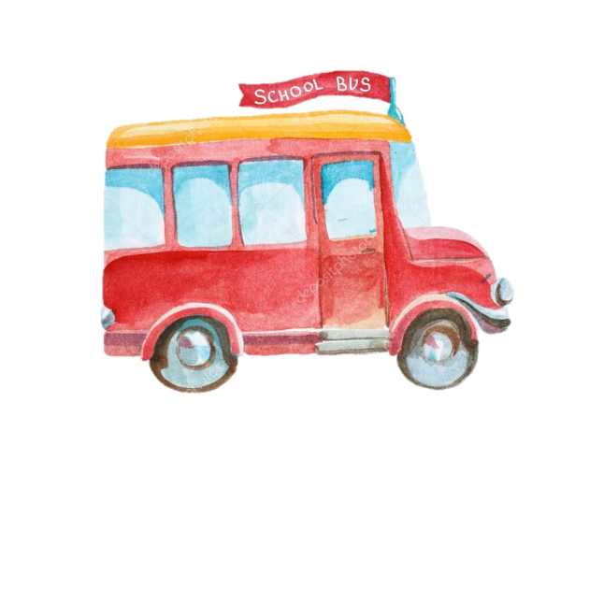
Aout/Septembre 2025
lundi | mardi | mercredi | jeudi | vendredi | samedi | dimanche
25 | 26 | 27 | 28 | 29 | 30 | 31
1 | 2 | 3 | 4 | 5 | 6 | 7
8 | 9 | 10 | 11 | 12 | 13 | 14
15 | 16 | 17 | 18 | 19 | 20 | 21
22 | 23 | 24 | 25 | 26 | 27 | 28
29 | 30
Rentrée
Hermione
Automne

Slide 2
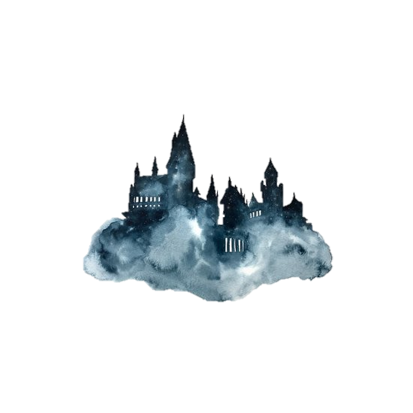
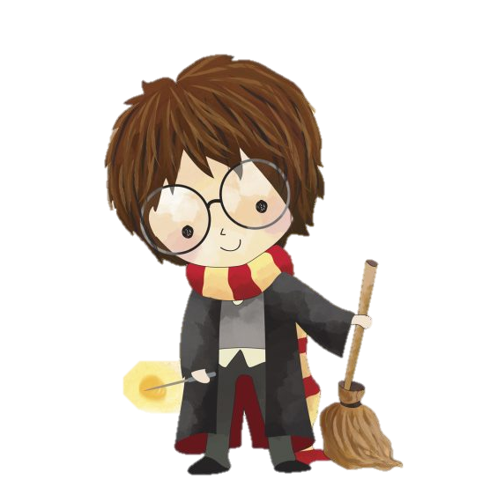
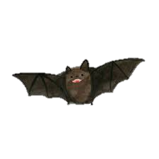
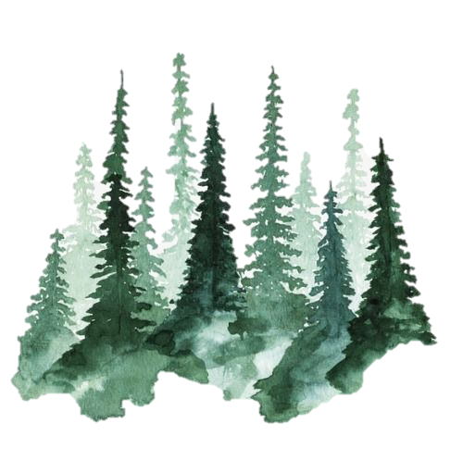
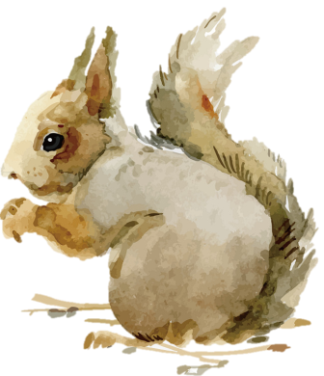
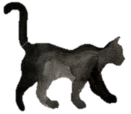
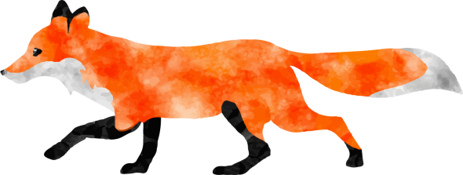

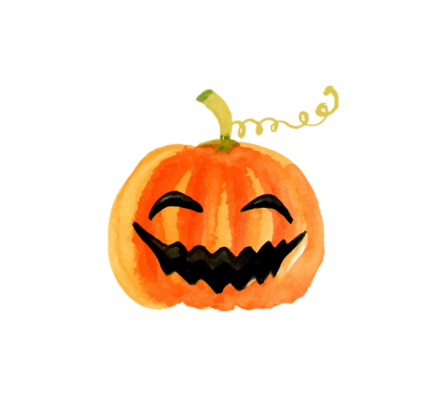

Octobre 2025
lundi | mardi | mercredi | jeudi | vendredi | samedi | dimanche
 |  | 1 | 2 | 3 | 4 | 5
6 | 7 | 8 | 9 | 10 | 11 | 12
13 | 14 | 15 | 16 | 17 | 18 | 19
20 | 21 | 22 | 23 | 24 | 25 | 26
27 | 28 | 29 | 30 | 31
VACANCES
Heure d’hiver
Halloween

Slide 3
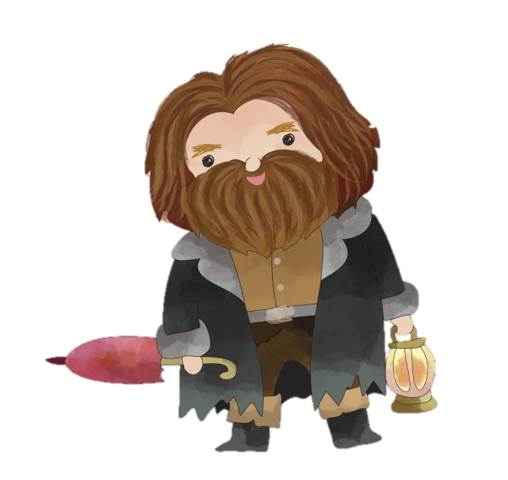
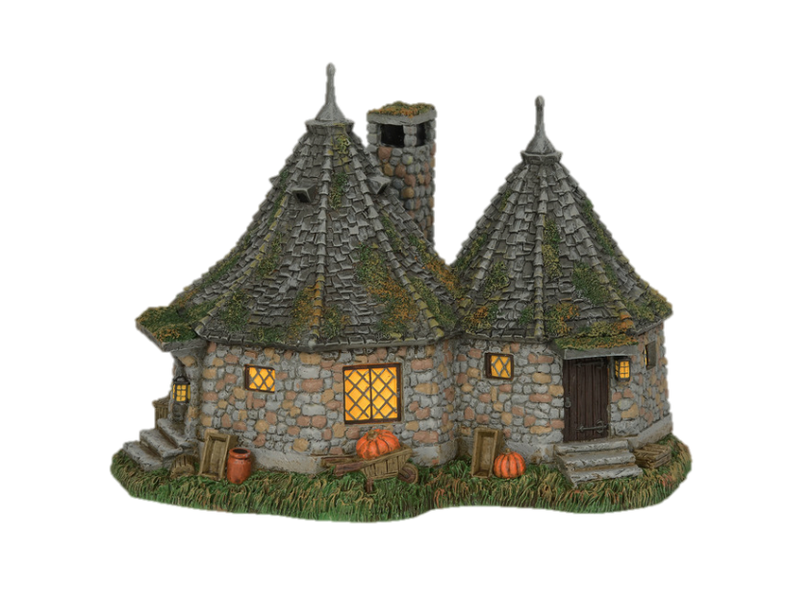



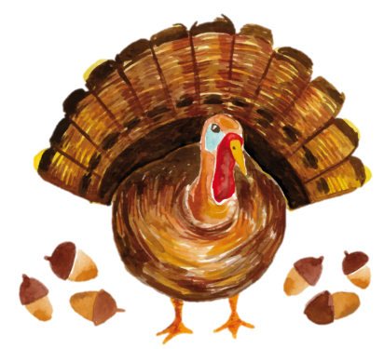

Novembre 2025
lundi | mardi | mercredi | jeudi | vendredi | samedi | dimanche
 |  |  |  |  | 1 | 2
3 | 4 | 5 | 6 | 7 | 8 | 9
10 | 11 | 12 | 13 | 14 | 15 | 16
17 | 18 | 19 | 20 | 21 | 22 | 23
24 | 25 | 26 | 27 | 28 | 29 | 30
Toussaint
Reprise
Armistice
Journée des droits
de l’enfant
Thanksgiving

Slide 4
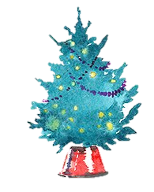
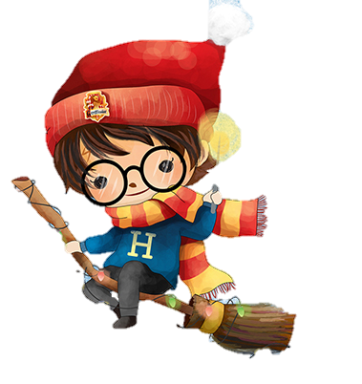
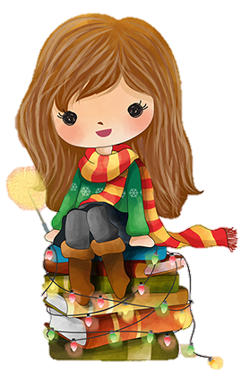
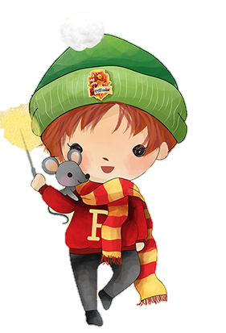
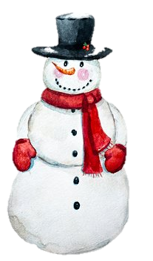
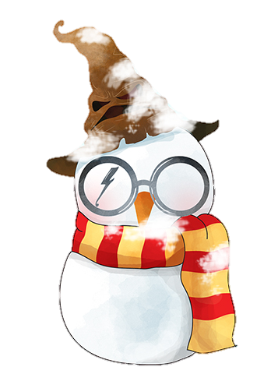
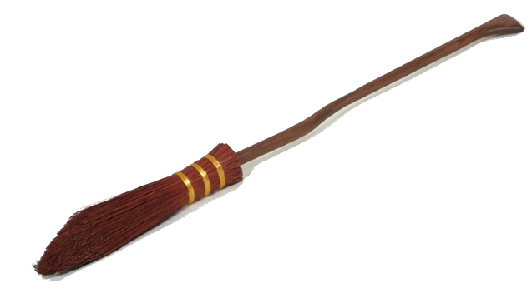

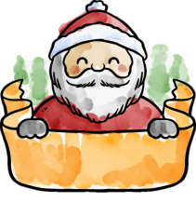

Décembre 2025
lundi | mardi | mercredi | jeudi | vendredi | samedi | dimanche
1 | 2 | 3 | 4 | 5 | 6 | 7
8 | 9 | 10 | 11 | 12 | 12 | 14
15 | 16 | 17 | 18 | 19 | 20 | 21
22 | 23 | 24 | 25 | 26 | 27 | 28
29 | 30 | 31
Hiver
Journée
du pull moche de Noël
VACANCES
Noël

Slide 5

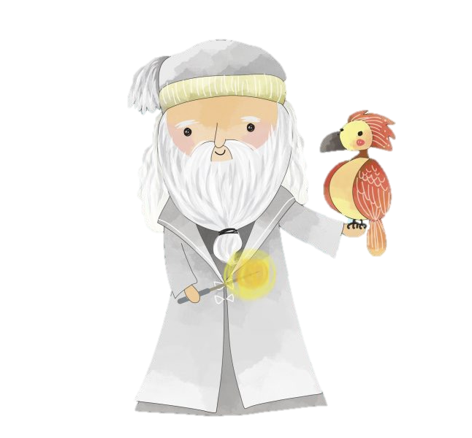
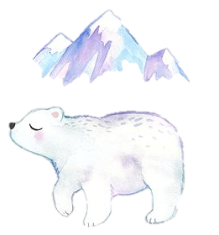
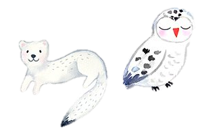


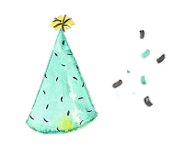





Janvier 2026
lundi | mardi | mercredi | jeudi | vendredi | samedi | Dimanche
 |  |  | 1 | 2 | 3 | 4
5 | 6 | 7 | 8 | 9 | 10 | 11
12 | 13 | 14 | 15 | 16 | 17 | 18
19 | 20 | 21 | 22 | 23 | 24 | 25
26 | 27 | 28 | 29 | 30 | 31
Jour de l‘an
Reprise
Journée des câlins

Slide 6
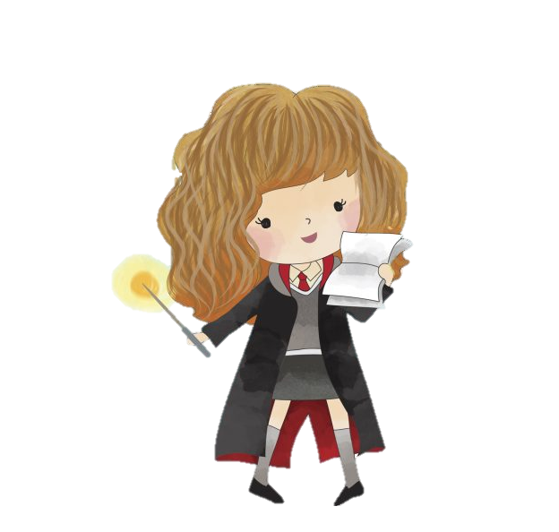
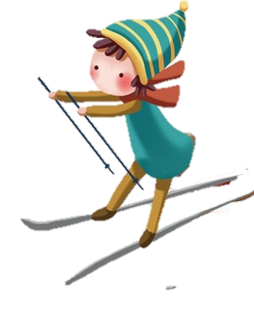
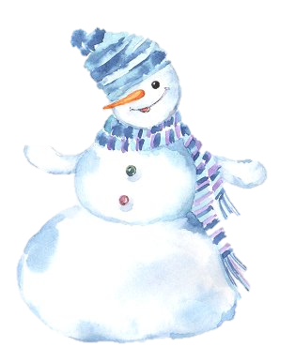



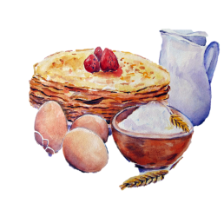


Fevrier 2026
lundi | mardi | mercredi | jeudi | vendredi | samedi | dimanche
 |  |  |  |  |  | 1
2 | 3 | 4 | 5 | 6 | 7 | 8
9 | 10 | 11 | 12 | 13 | 14 | 15
16 | 17 | 18 | 19 | 20 | 21 | 22
23 | 24 | 25 | 26 | 27 | 28
Chandeleur
Saint Valentin
Mardi gras

Slide 7
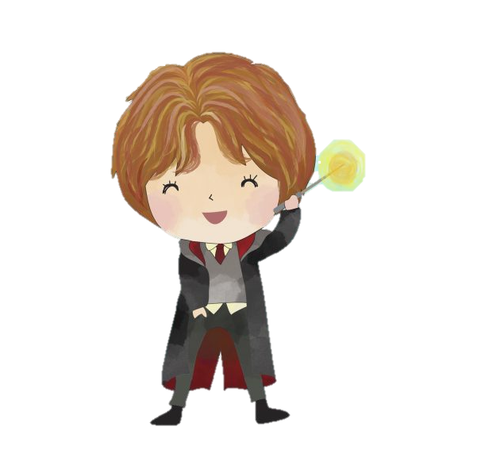
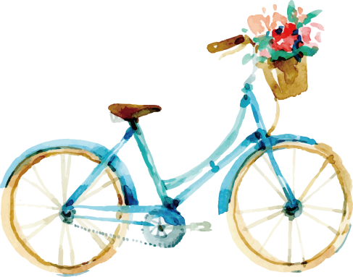

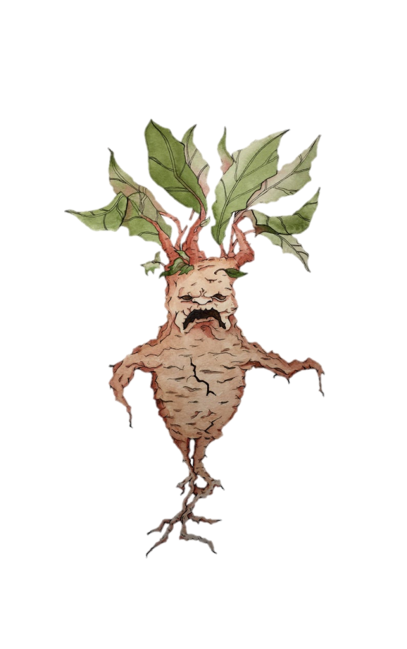
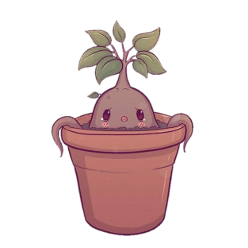
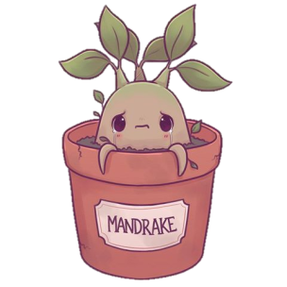
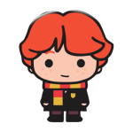


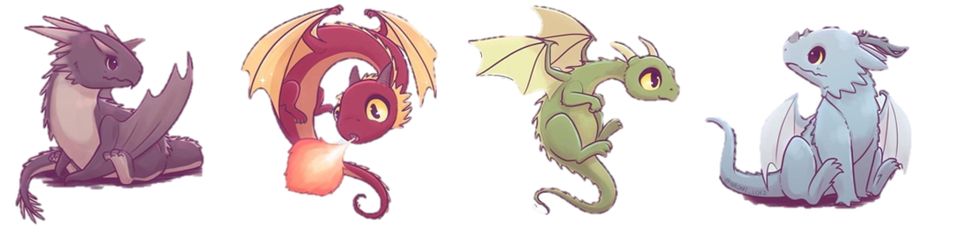
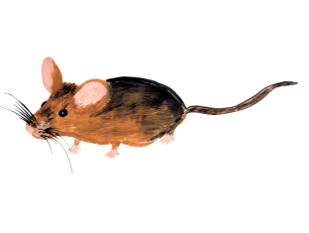
Mars 2026
lundi | mardi | mercredi | jeudi | vendredi | samedi | dimanche
 |  |  |  |  |  | 1
2 | 3 | 4 | 5 | 6 | 7 | 8
9 | 10 | 11 | 12 | 13 | 14 | 15
16 | 17 | 18 | 19 | 20 | 21 | 22
23 | 24 | 25 | 26 | 27 | 28 | 29
30 | 31
Ron
Reprise
St Patrick
Printemps
Heure d’été

Slide 8
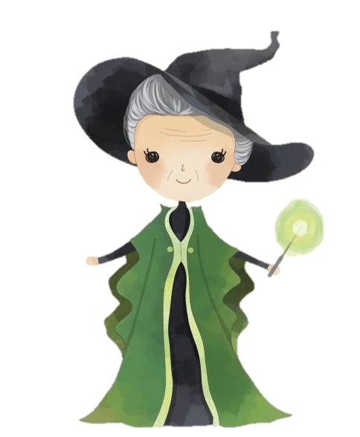

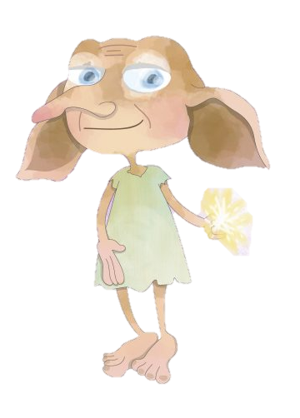
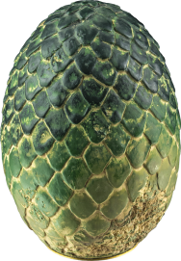

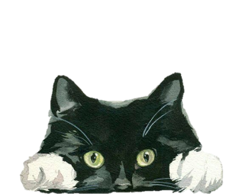
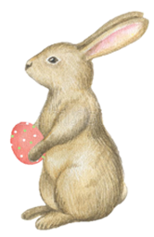

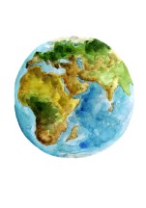

Avril 2026
lundi | mardi | mercredi | jeudi | vendredi | samedi | dimanche
 |  | 1 | 2 | 3 | 4 | 5
6 | 7 | 8 | 9 | 10 | 11 | 12
13 | 14 | 15 | 16 | 17 | 18 | 19
20 | 21 | 22 | 23 | 24 | 25 | 26
27 | 28 | 29 | 30 |  | 29
Poisson d’avril
lundi de Pâques
VACANCES
Journée de la Terre

Slide 9



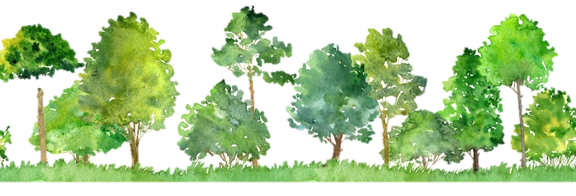


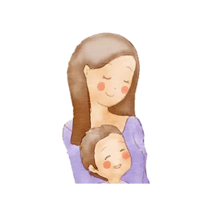
Mai 2026
lundi | mardi | mercredi | jeudi | vendredi | samedi | dimanche
 |  |  |  | 1 | 2 | 3
4 | 5 | 6 | 7 | 8 | 9 | 10
11 | 12 | 13 | 14 | 15 | 16 | 17
18 | 19 | 20 | 21 | 22 | 23 | 24
25 | 26 | 27 | 28 | 29 | 30 | 31
Fête du travail
Victoire 40/45
Fête des mères
Reprise
Ascension
Fête de l’école
Lundi de pentecôte

Slide 10
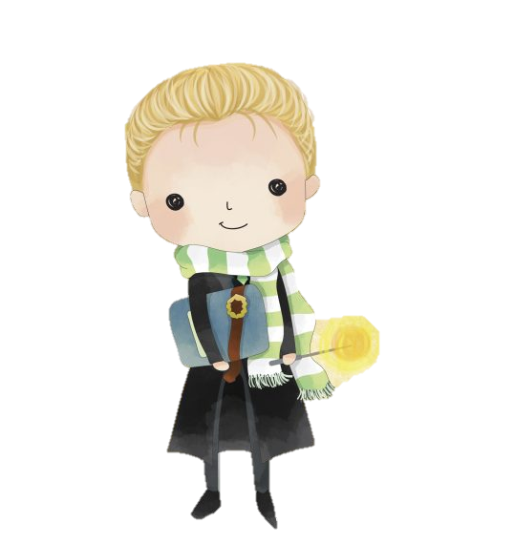


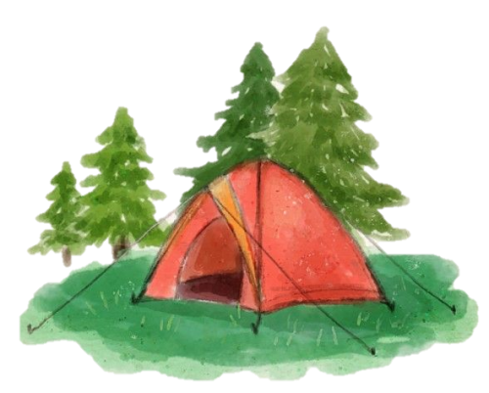

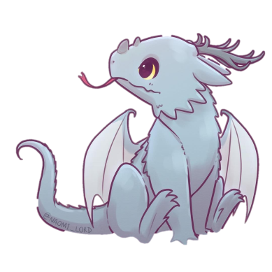







Juin / juillet 2026
lundi | mardi | mercredi | jeudi | vendredi | samedi | dimanche
1 | 2 | 3 | 4 | 5 | 6 | 7
8 | 9 | 10 | 11 | 12 | 13 | 14
15 | 16 | 17 | 18 | 19 | 20 | 21
22 | 23 | 24 | 25 | 26 | 27 | 28
29 | 30 | 1 | 2 | 3 | 4 | 5
Journée de
l’environnement
Fête des pères
Eté
Fête de la musique
Début des vacances d’été

